Slide 1
DNS 反向解析
张帅
Notes:
切片1

Slide 2
什么是DNS反向解析？
根据IP地址查域名，也即将指定的IP地址解析为相对应的域名。
Notes:
同学们大家好。今天向大家提出的一个思考题，大家看一下，这是什么？
付款码
当大家使用这个付款码付款的时候，大家要输入什么呢？
密码

Slide 3
DNS反向解析安装部署
DNS反向解析：它一般用于对某个IP地址上绑定的所有域名进行整体屏蔽，如屏蔽由某些域名发送的垃圾邮件。也可以判断某虚拟主机上运行了多少个网站。
安装BIND软件：
# yum -y install bind bind-utils bind-chroot bind-libs
Bind：主软件包，提供域名服务的主要程序及相关文件。
Bind-utils：提供 了对DNS服务器的测试工具程序，如nslookup等。
Bind-libs：提供了bind、bind-utils需要使用的库函数。
Bind-chroot：为BIND服务提供一个伪装的根目录，提高安全性。
Notes:
同学们大家好。今天向大家提出的一个思考题，大家看一下，这是什么？
付款码
当大家使用这个付款码付款的时候，大家要输入什么呢？
密码

Slide 4
编辑区域配置文件
# vi /etc/named.rfc1912.zones
zone “152.168.192.in-addr.arpa” IN{ ##反向区域
type master; ##类型为主区域
file "wg.com.arpa"; ##区域数据文件
allow-update{none;}; ##允许下载的服务器
};

Slide 5
编辑数据配置文件
注意：从/var/named目录中复制一份反向解析模板文件（wg.com.arpa）,在复制时加上-a参数，保留原始文件的权限等信息。
# cd /var/named/
# ls
# cp -a named.localhost wg.com.arpa

Slide 6
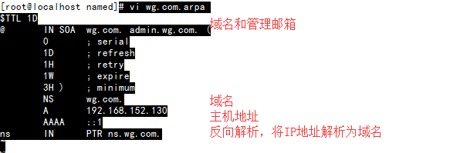
填写数据配置文件
注意：把IP地址的对应数据填写数据配置文件中并保存
# vi wg.com.arpa

Slide 7

测试
注意：需要先将网卡中的DNS地址参数修改为本机IP地址
（192.168.152.130），这样子才可以正常使用本机提供的DNS服务。
这里我们通过nslookup命令检查能否从DNS服务器中查询到域名与IP
地址的解析记录，进而确定检测DNS服务器是否已经正常为用户提供服
务。
启动named服务：
# service named restart

Slide 8


谢谢聆听
创新教育 引领未来

